Slide 1
PLATHER
함께 만드는 PlayList
#이유빈 #장혜미 #정류운
발표일시 : 2021.07.18

Slide 2

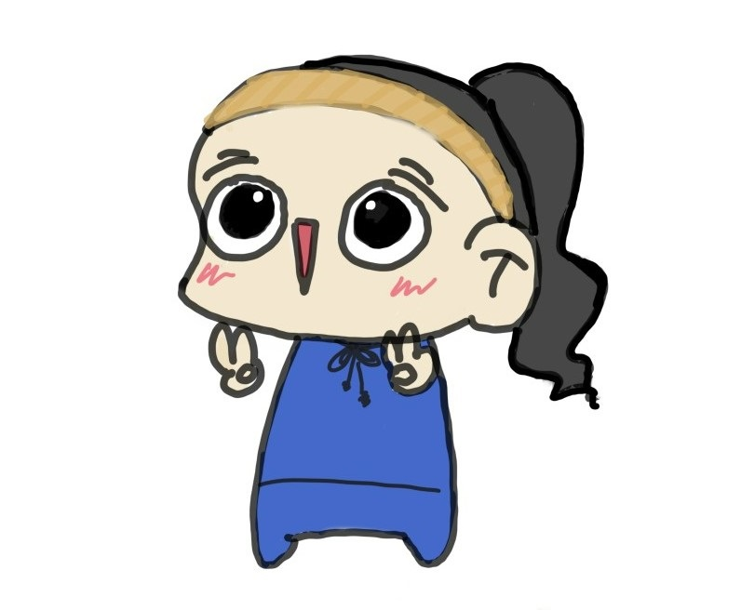

Chapter.0 팀원소개
X
팀원소개
팀장 장혜미
팀원 이유빈
팀원 정류운
메인페이지, 공지사항, 코멘트 구현
각자 맡은 일 요약해야함

Slide 3

Chapter.1 화면 UI
Chapter.2 code
로그인
회원가입
메인화면
공지사항
플레이리스트
마이페이지
VO
DTO
Dao
Mapper
Service
ServiceImpl
Controller

Slide 4
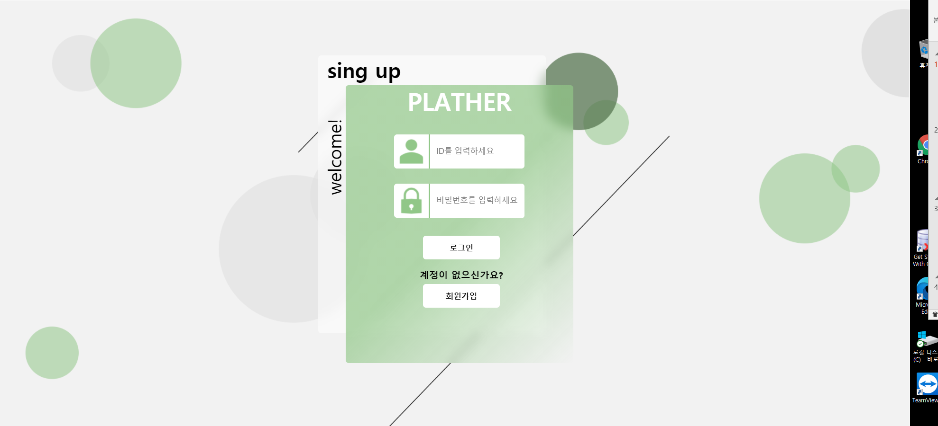
Chapter.1 화면 UI
X
로그인 Page UI

Slide 5
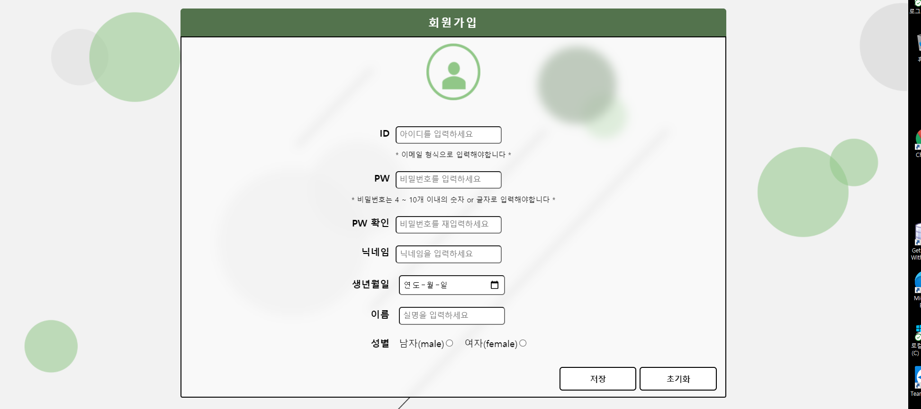
Chapter.1 화면 UI
X
회원가입 Page UI

Slide 6
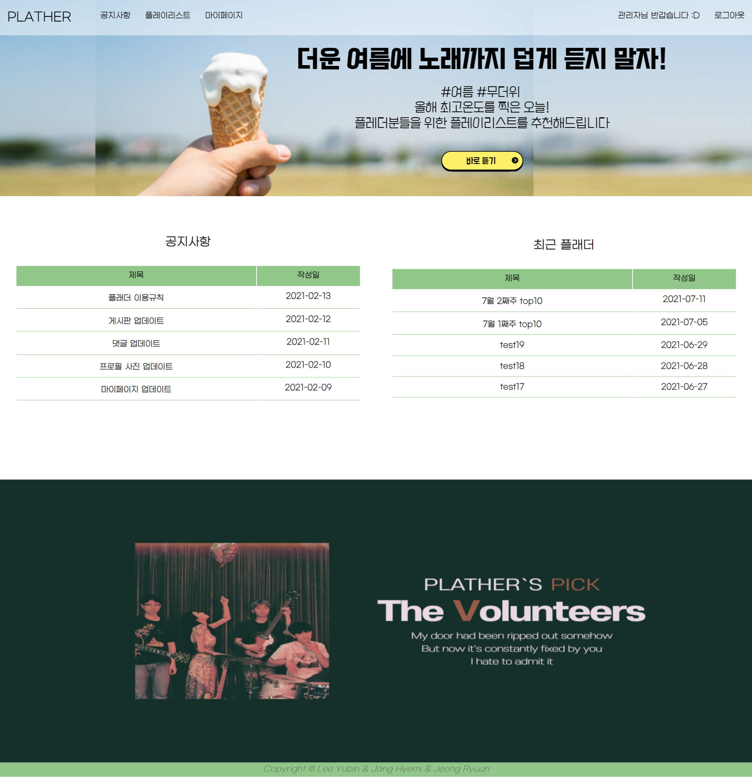
Chapter.1 화면 UI
X
메인 Page UI

Slide 7
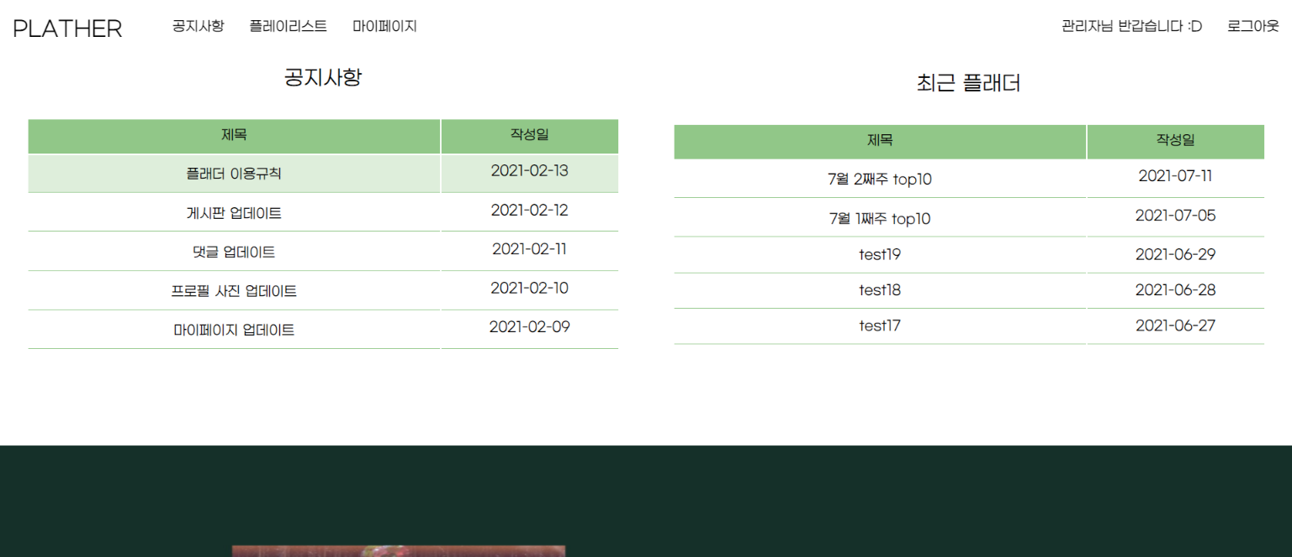
Chapter.1 화면 UI
X
메인 Page UI

Slide 8
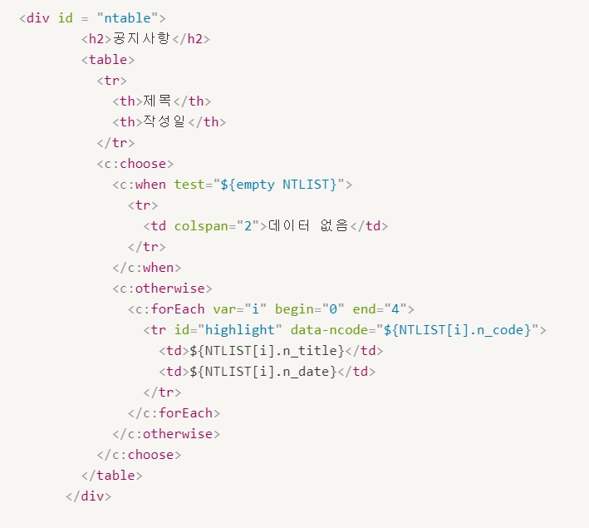
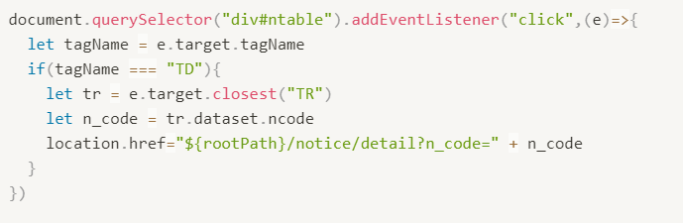
메인페이지에서 리스트를 클릭하면 해당 글로 바로 이동

Slide 9
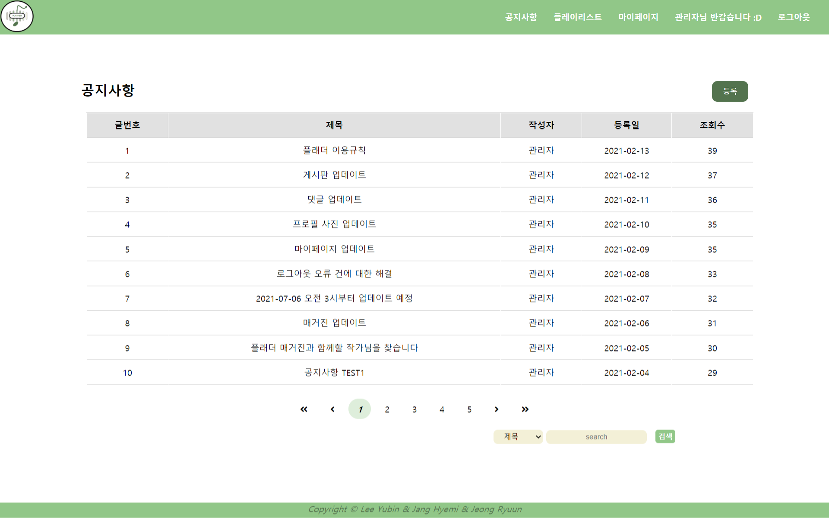
Chapter.1 화면 UI
X
공지사항 List Page UI

Slide 10
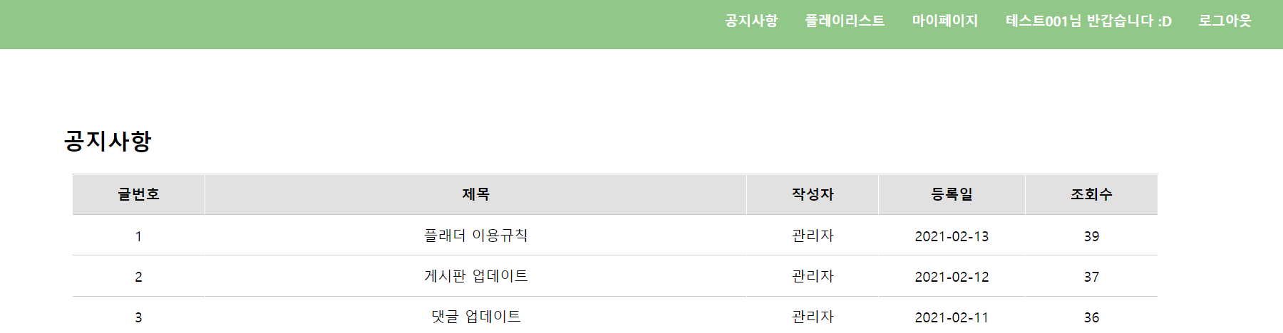
Chapter.1 화면 UI
X
공지사항 List Page UI

Slide 11
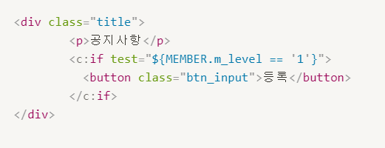
관리자 레벨(1)이 아닌 유저는 공지사항 등록에 접근할 수 없다

Slide 12
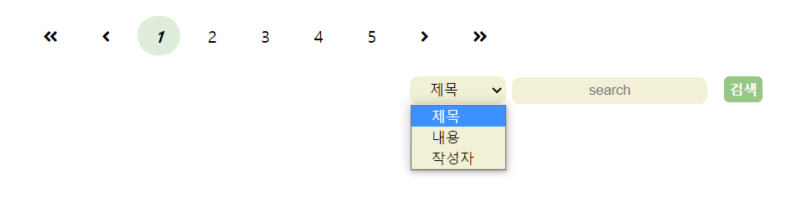
Chapter.1 화면 UI
X
공지사항 List Page UI

Slide 13
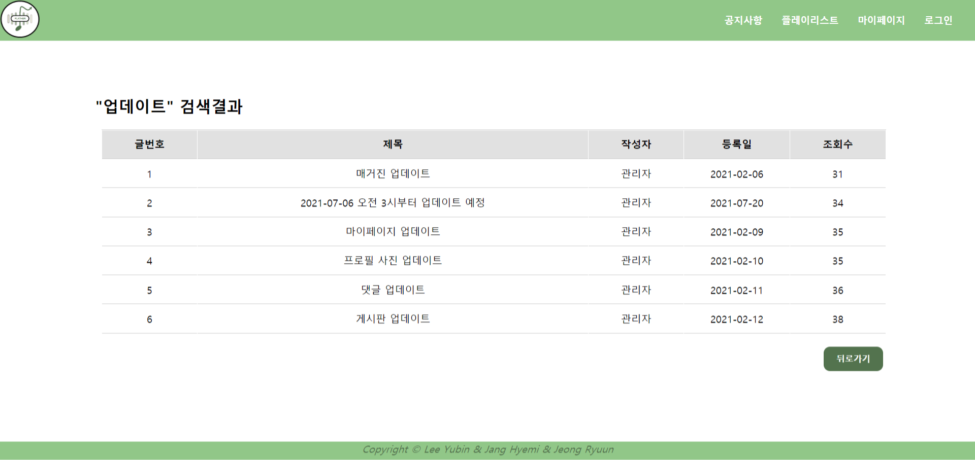
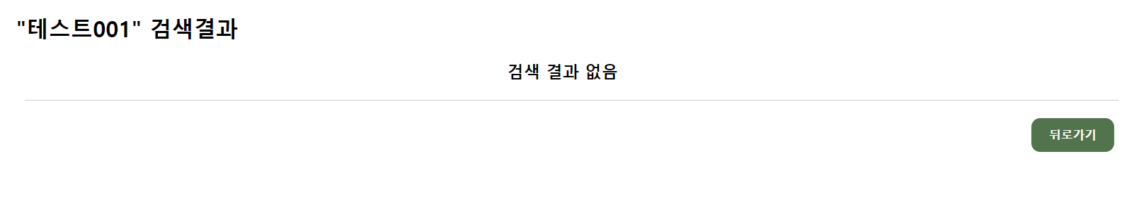
Chapter.1 화면 UI
X
공지사항 Search Page UI
http://localhost:8080/plather/notice/search/TITLE?text=업데이트
검색결과가 없을 경우

Slide 14
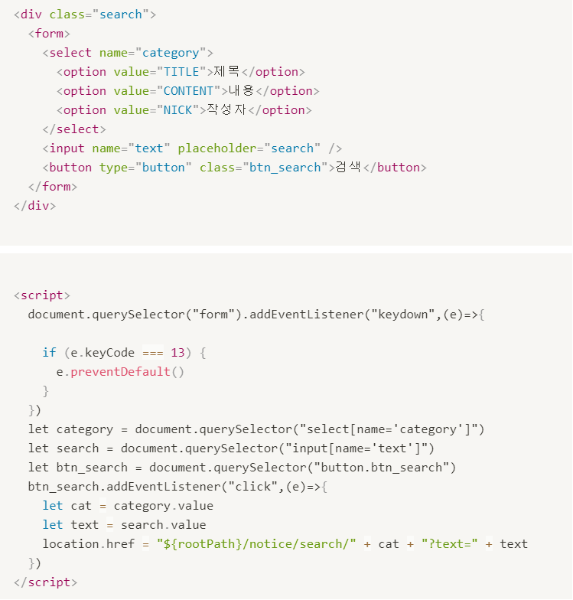
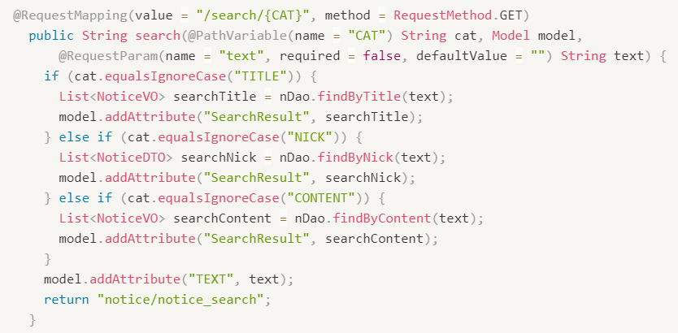
카테고리를 바꿀 때마다 검색입력값을 조회하는 코드를 바꾼다

Slide 15
Chapter.1 화면 UI
X
공지사항 List Page UI

Slide 16
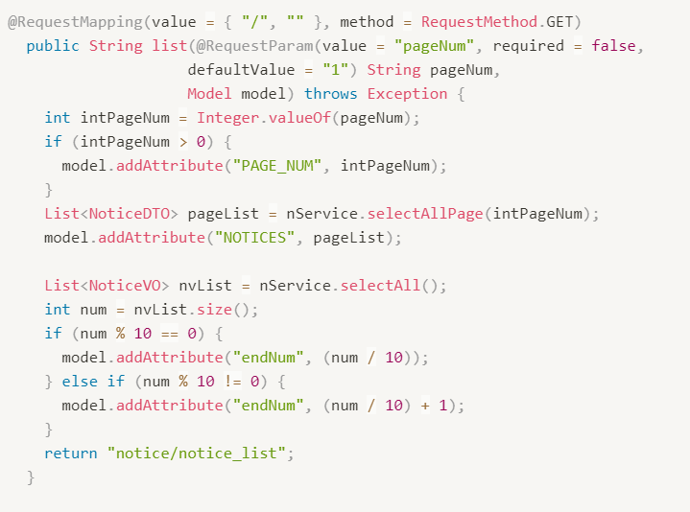
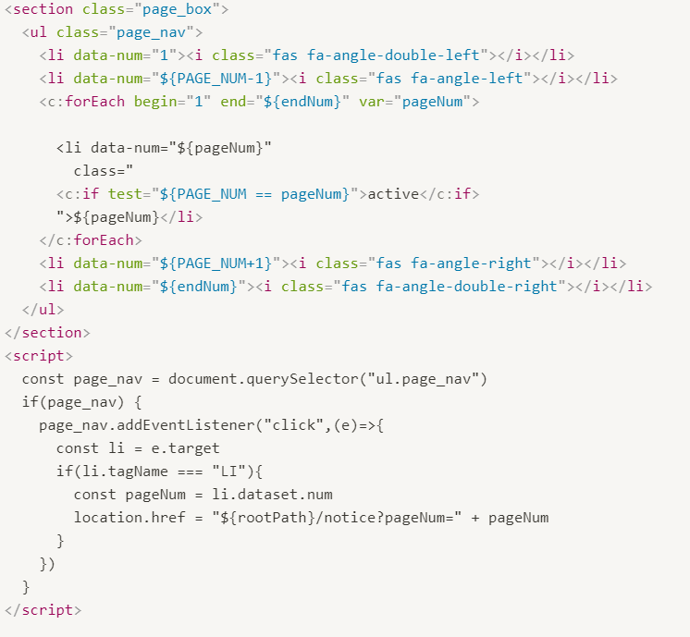
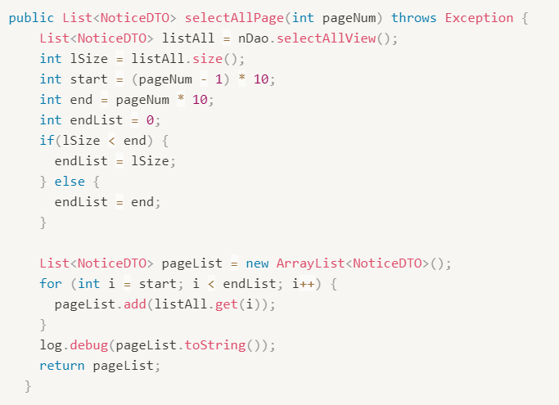
Pagination
Controller-리스트가 몇 개로
나뉘는 지, 몇 번에서 끝나는지
Service-시작페이지, 마지막 페이지,
10개의 리스트로
딱 떨어지지 않을 경우
연산 후 리턴

Slide 17
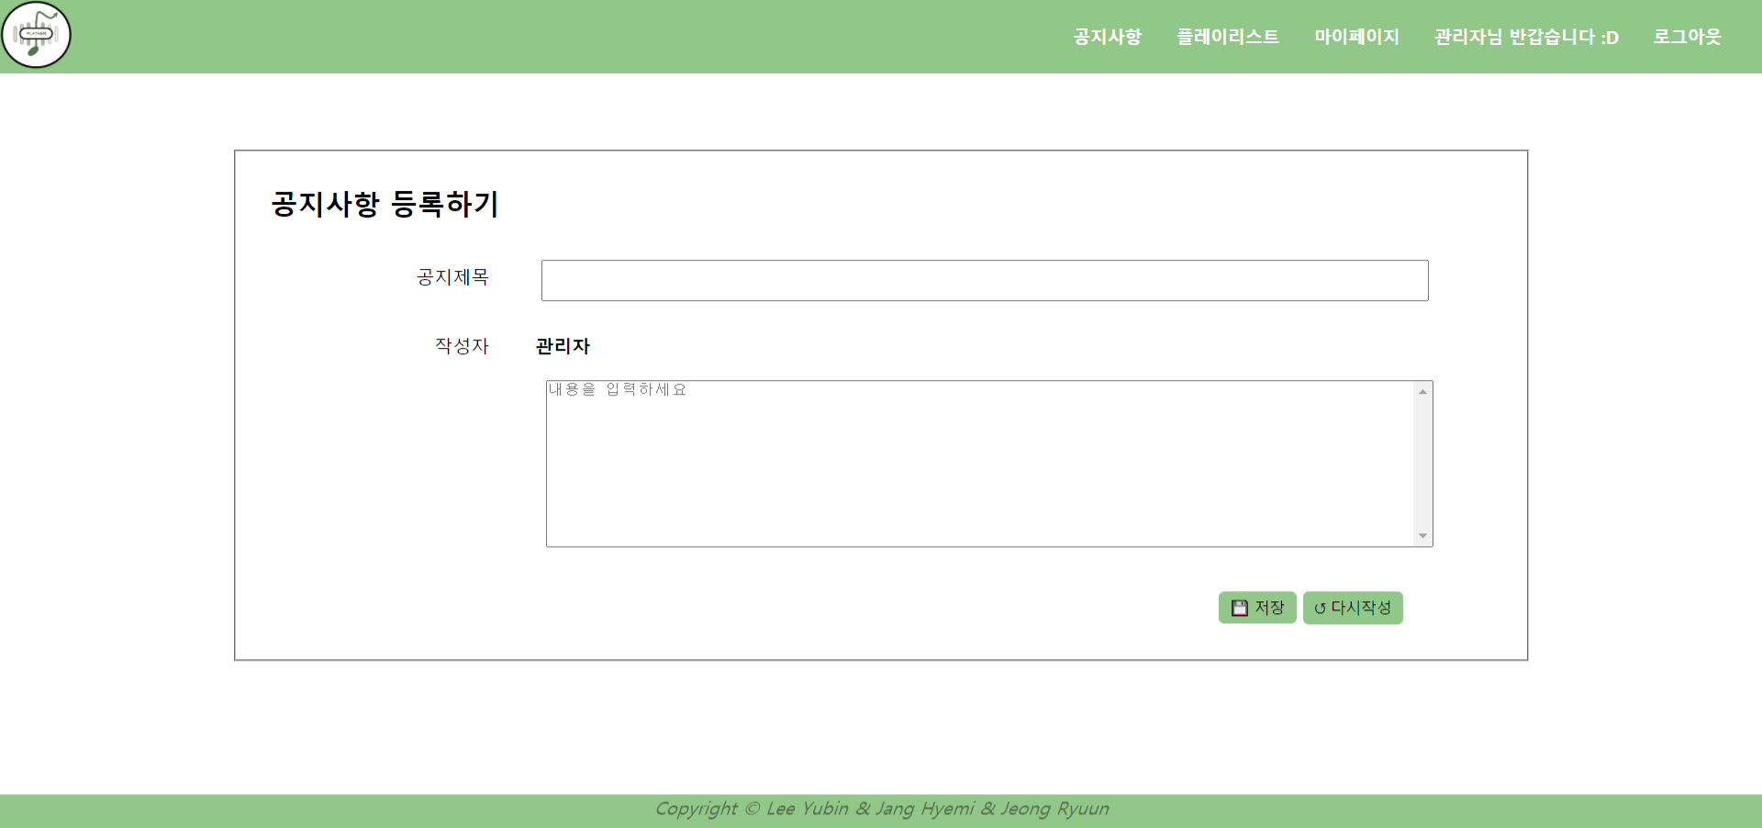
Chapter.1 화면 UI
X
공지사항 Insert Page UI

Slide 18
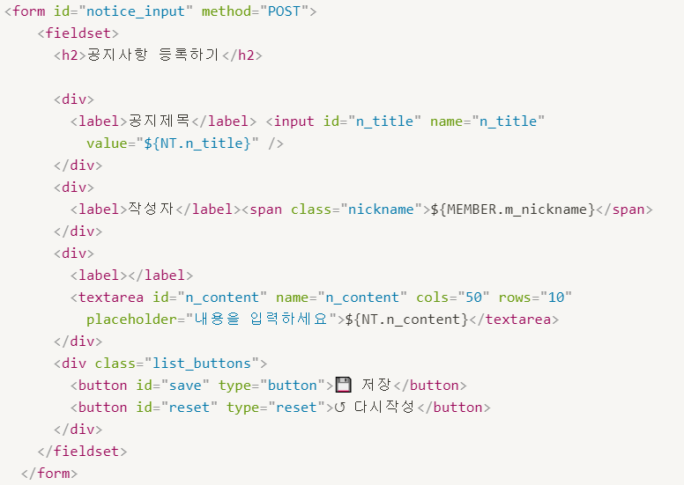
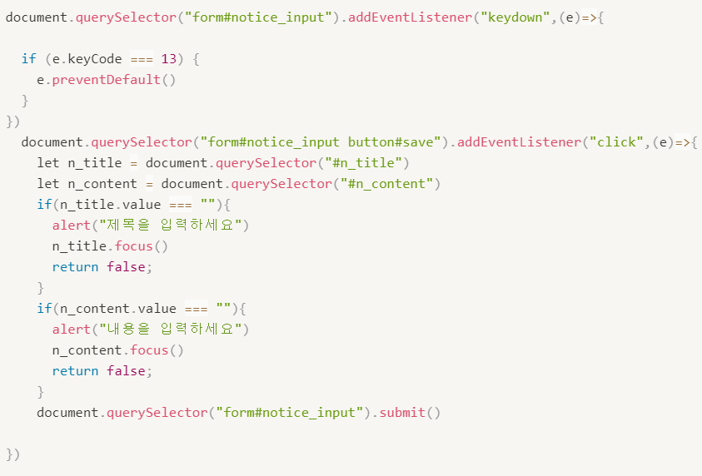
세션에서 글 작성자의
닉네임 가져오기
Enter 누를 시 textarea를 무시하고
input value를 form post로 넘기는 것 막기
유효성검사

Slide 19
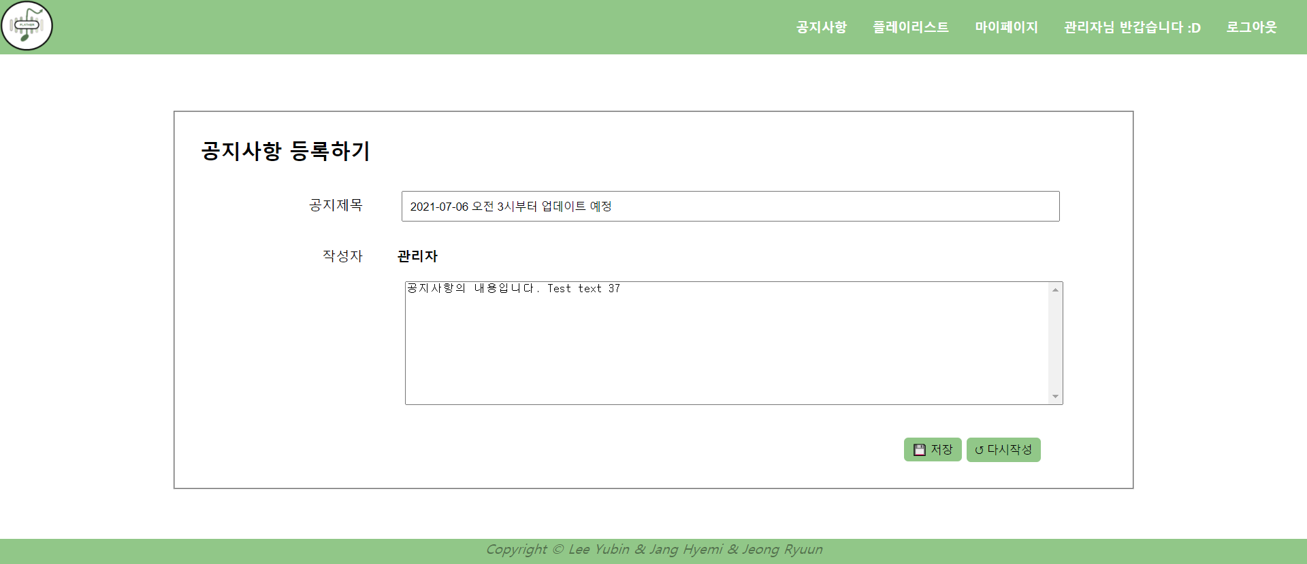
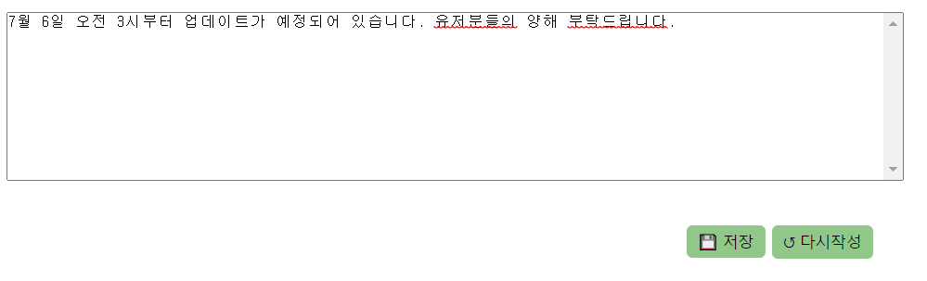
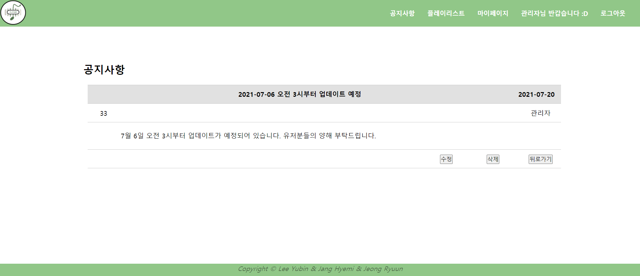
Chapter.1 화면 UI
X
공지사항 Update Page UI

Slide 20
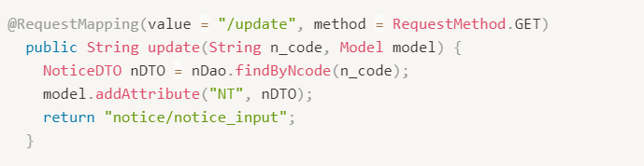
수정 시 전에 작성했던
글의 내용과 제목을 불러온다

Slide 21
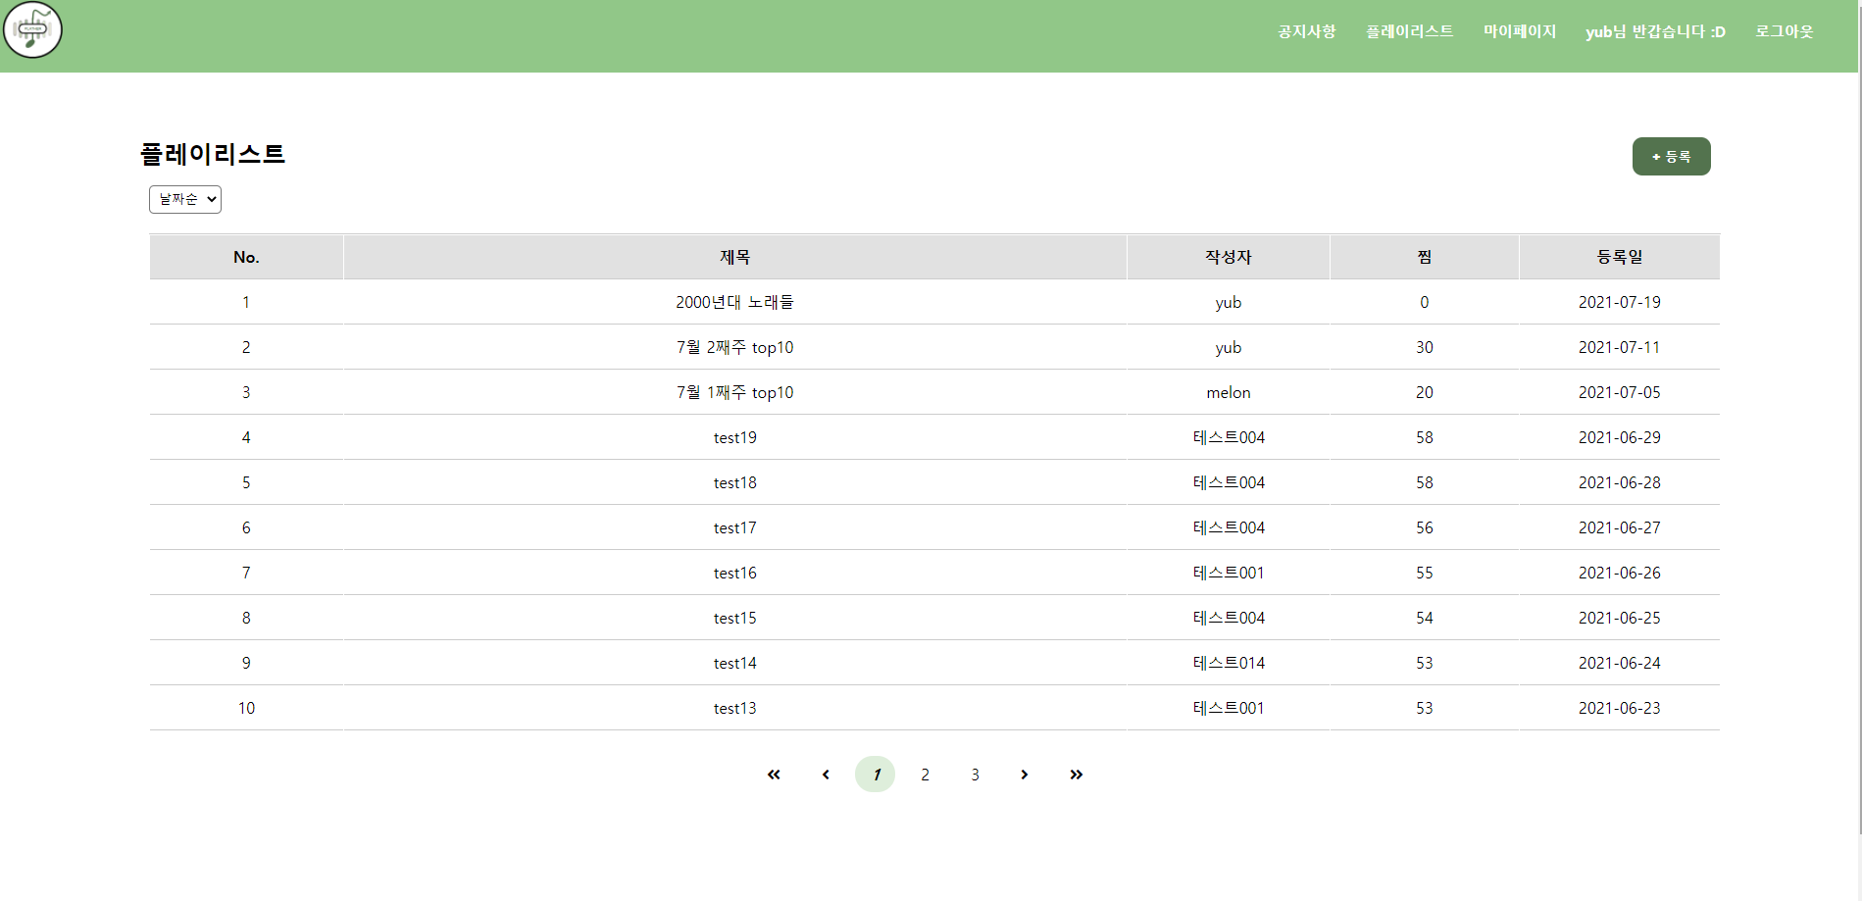

Slide 22
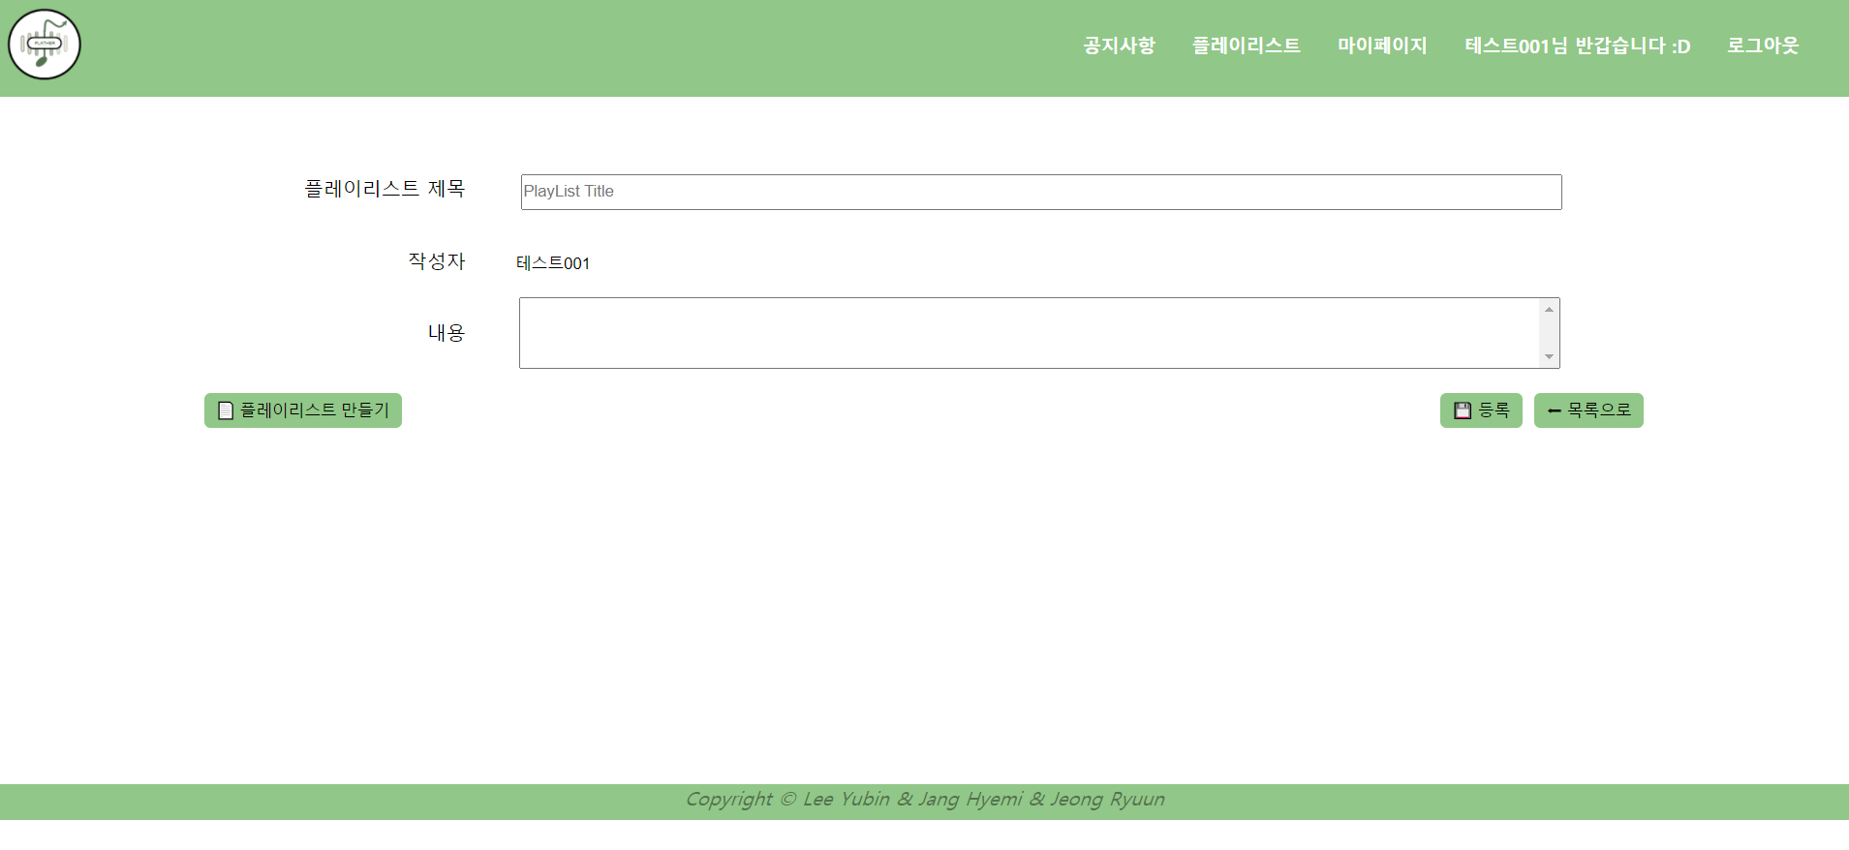
Chapter.1 화면 UI
X
플레이리스트 List Page UI

Slide 23
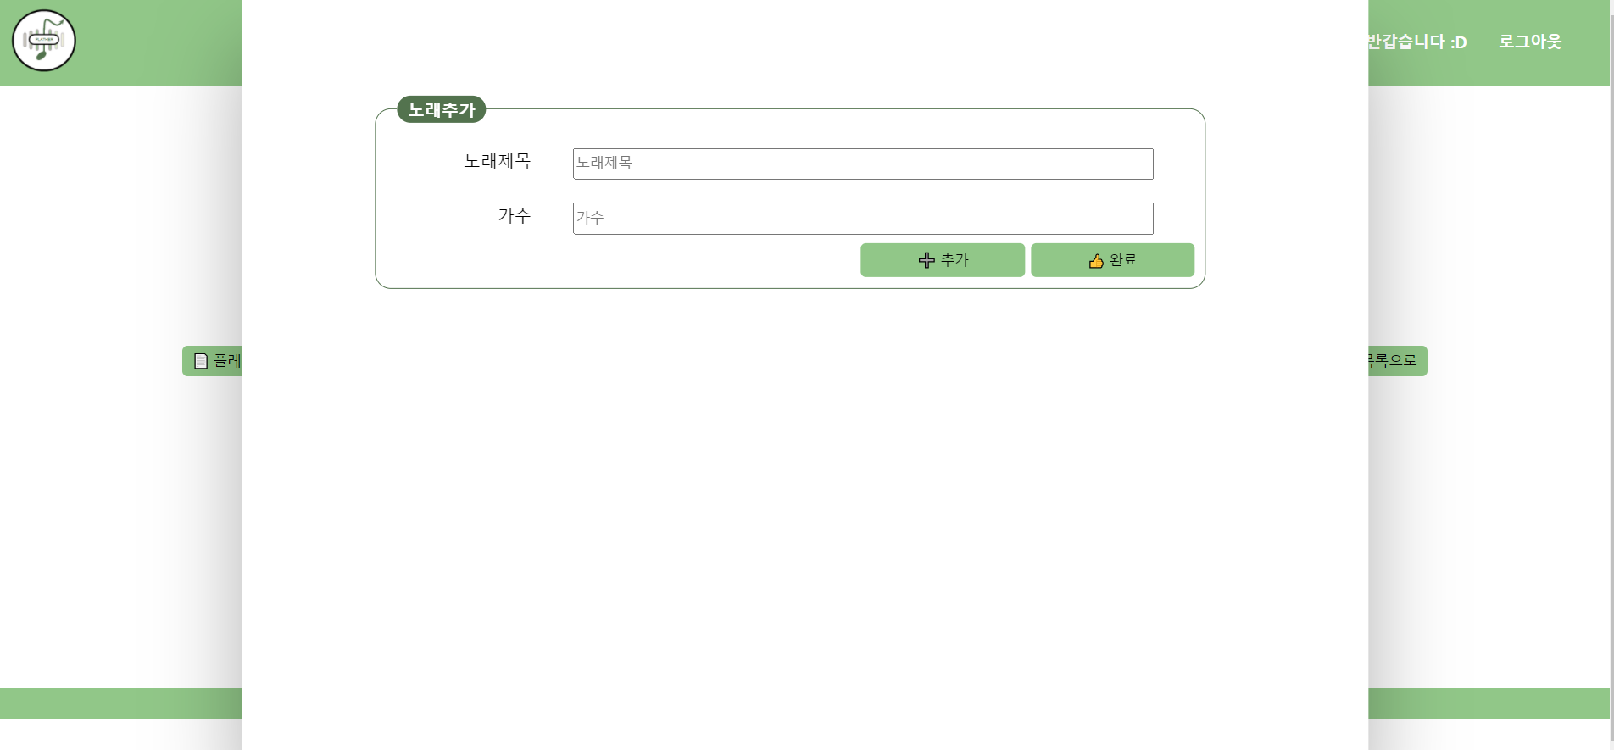
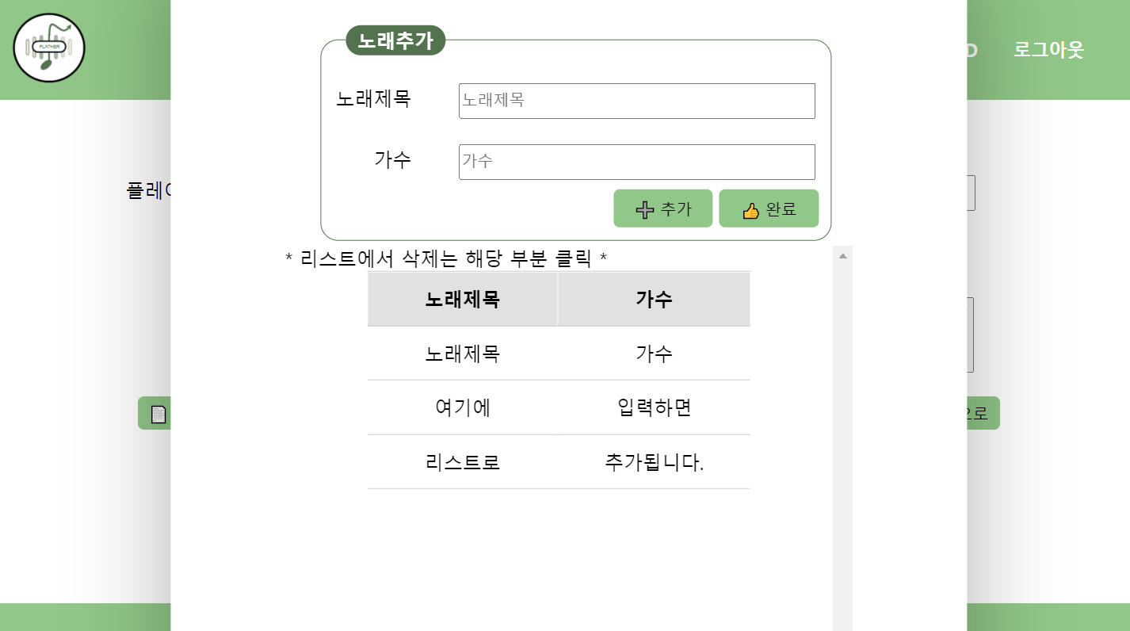
Chapter.1 화면 UI
X
플레이리스트 Insert Page UI

Slide 24
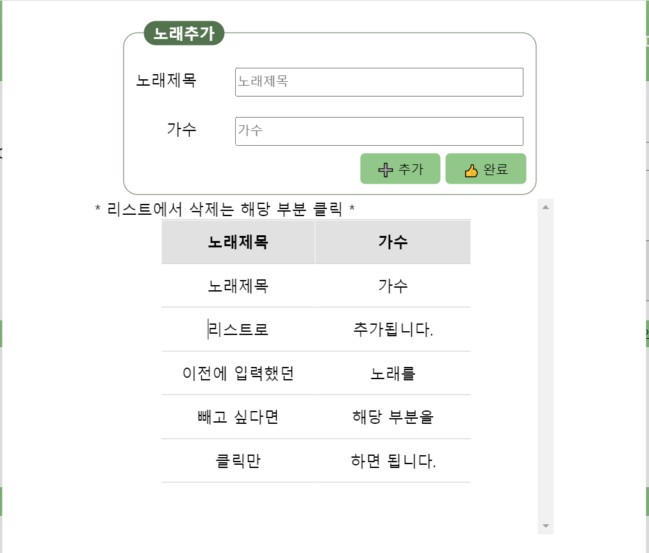
Chapter.1 화면 UI
X
플레이리스트 Insert Page UI

Slide 25
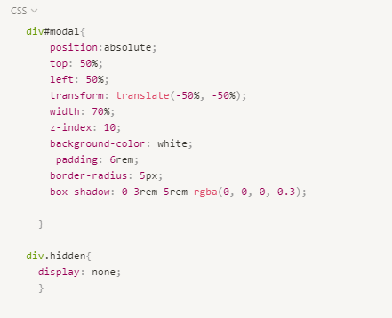
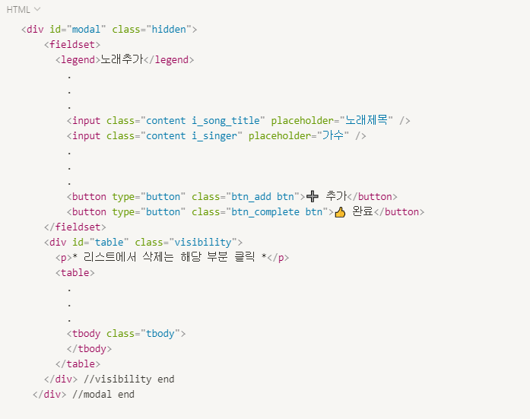
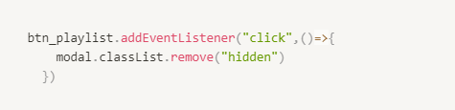
“플레이리스트 만들기” 를 클릭 하면 Modal 창 띄우기

Slide 26
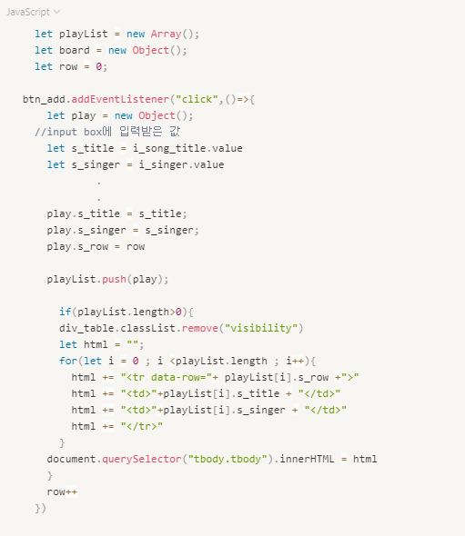
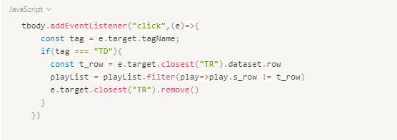
입력받아 테이블로 보여주기
테이블 클릭하면 해당부분 삭제

Slide 27
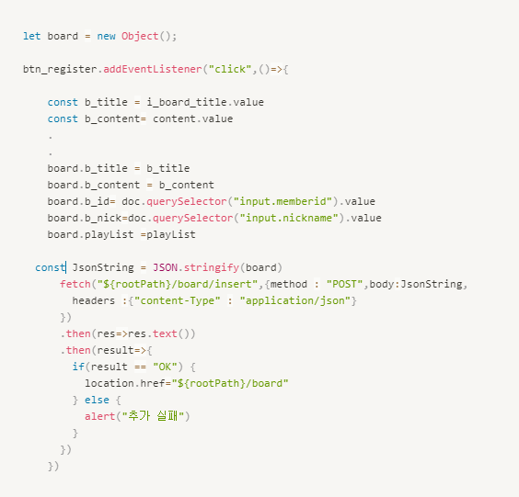
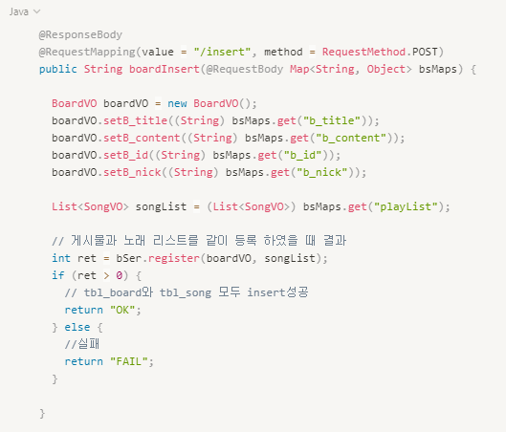
플레이리스트 와 게시물 같이 등록하기
Controller

Slide 28
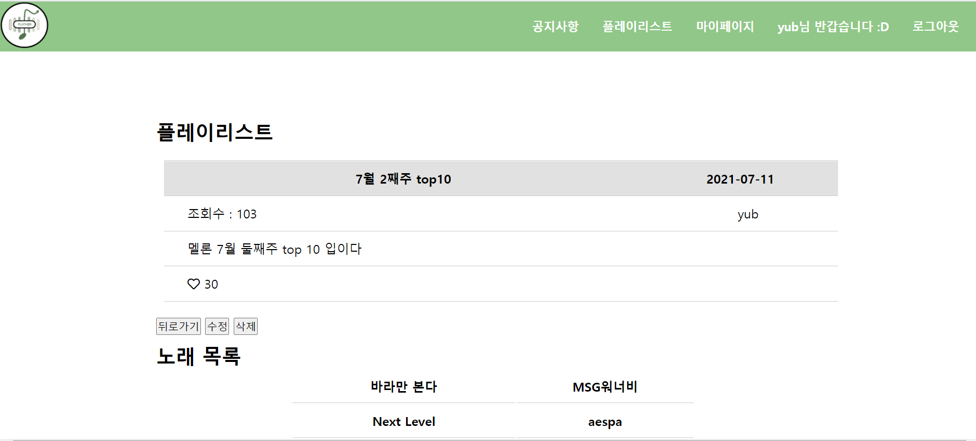
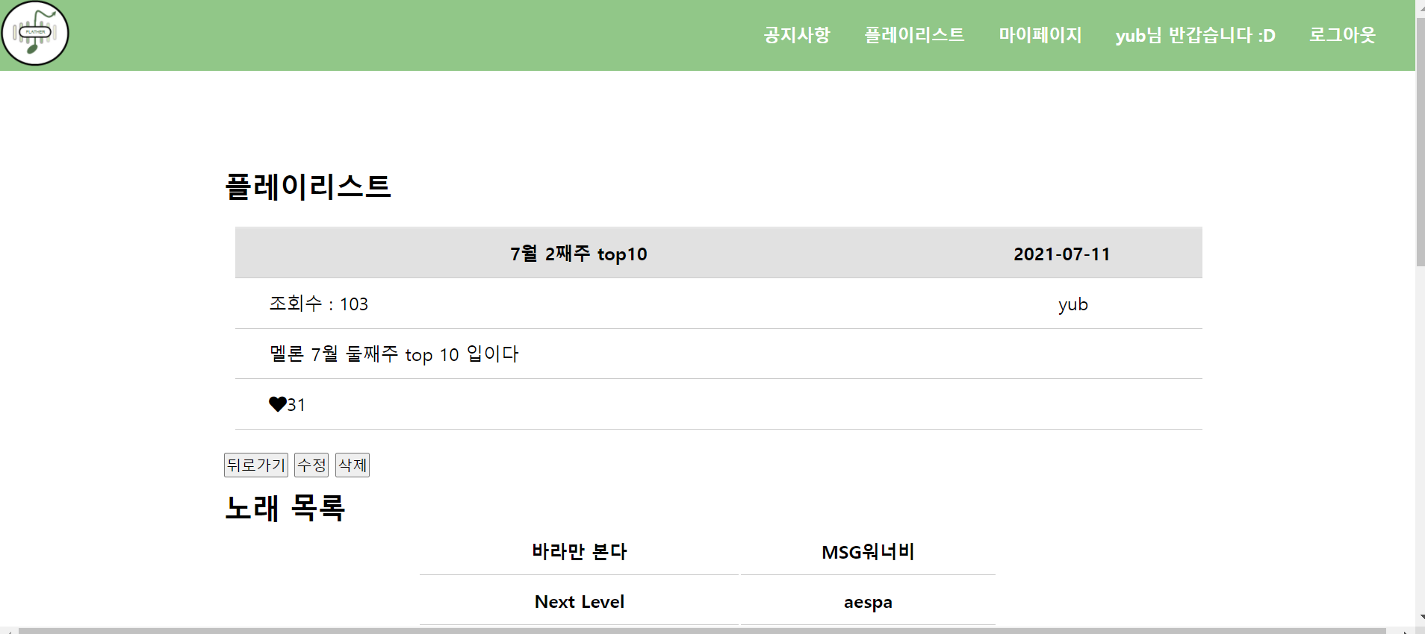

Slide 29
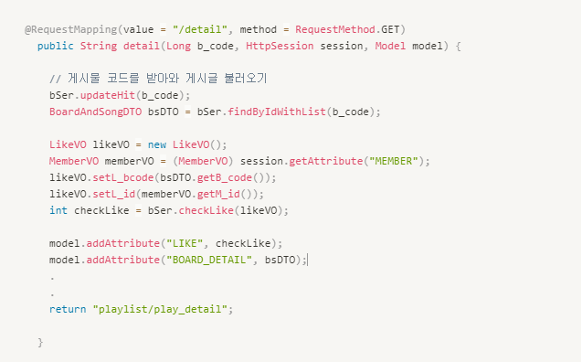
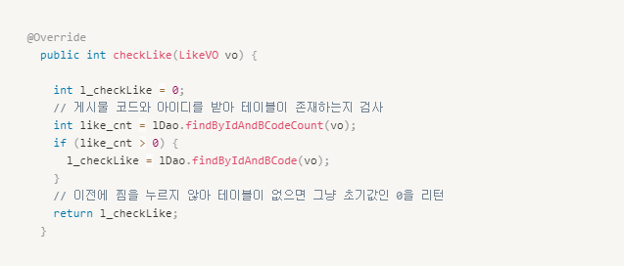
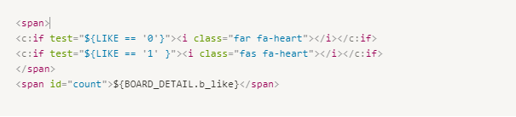
찜

Slide 30
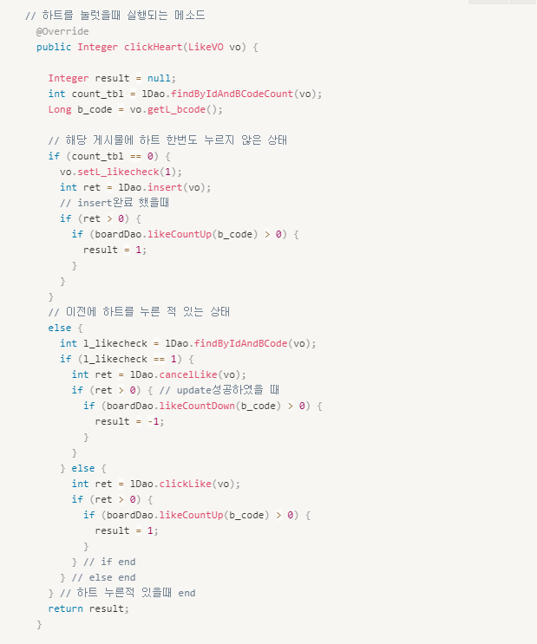
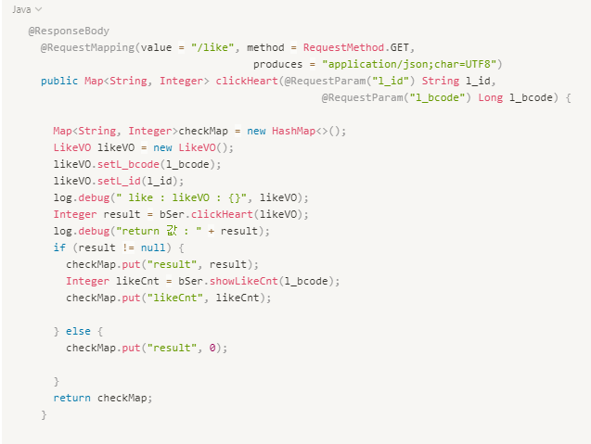
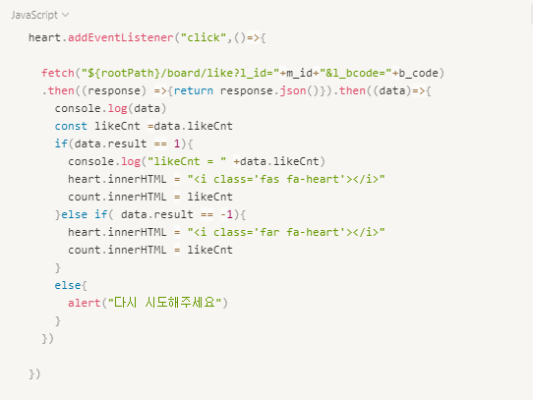

Slide 31
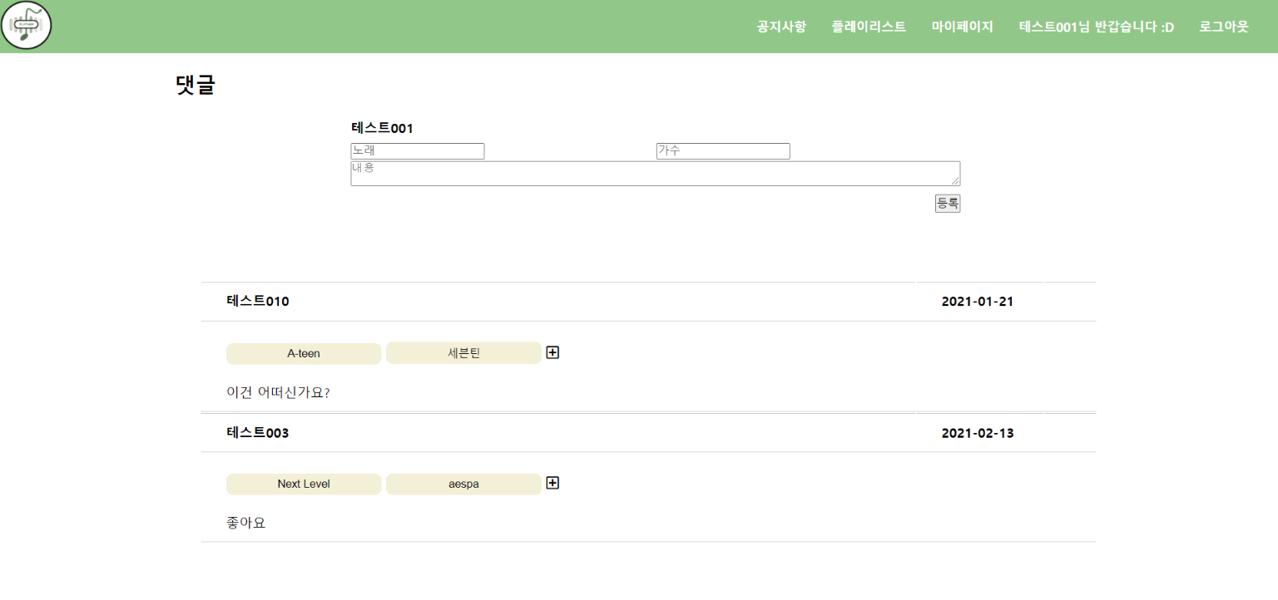
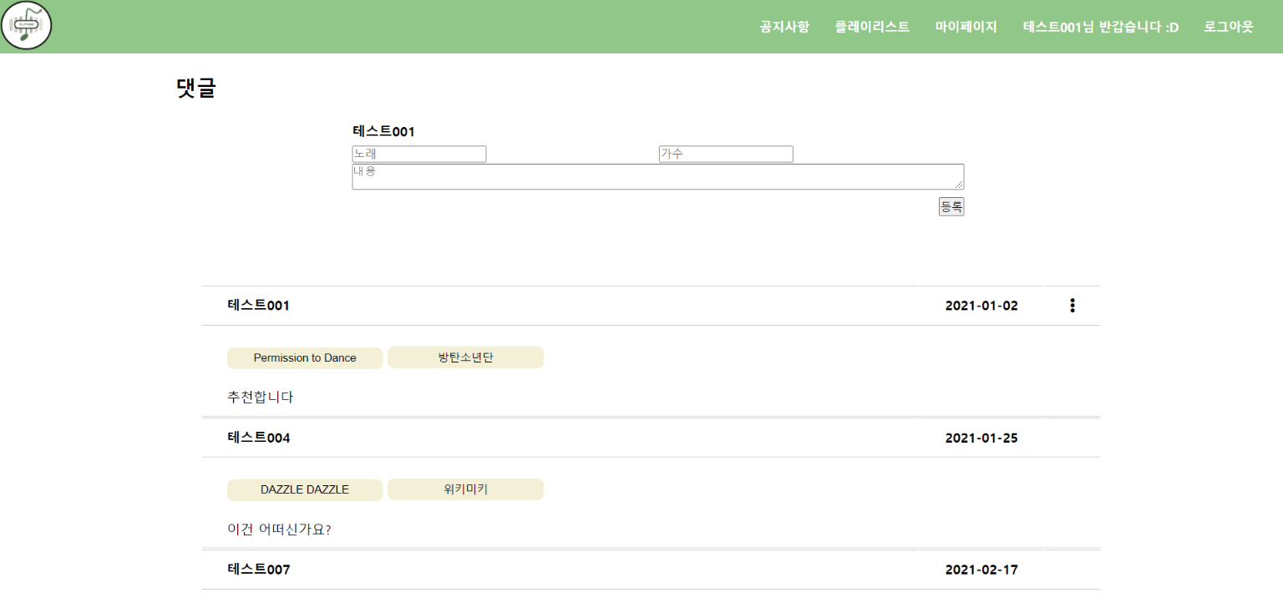
Chapter.1 화면 UI
X
플레이리스트 Comment Page UI
로그인 유저 : 테스트001
다른 유저의 글에 테스트001(유저)이 댓글을 달았을 경우 UI
테스트001(유저)이 등록한 게시글일 경우 UI

Slide 32
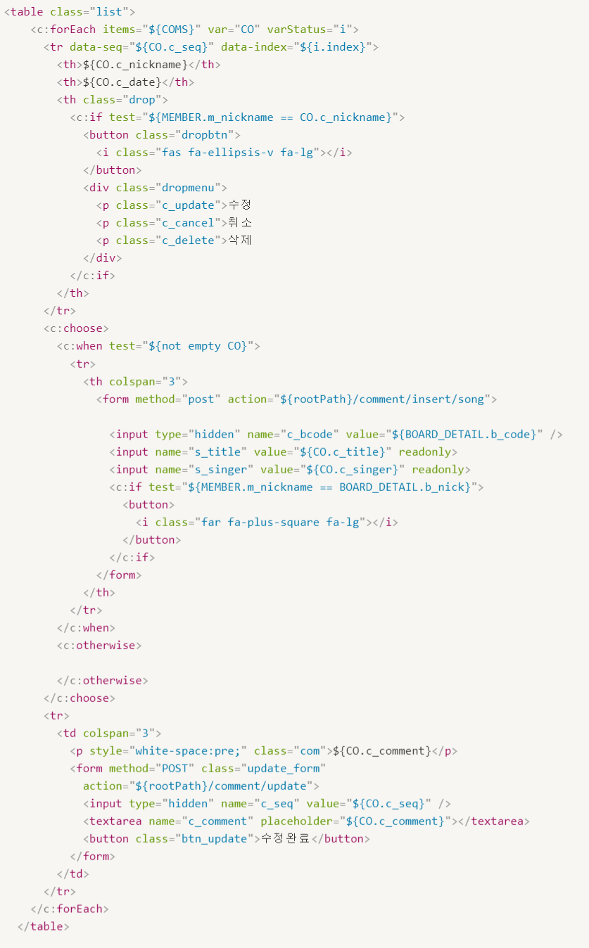
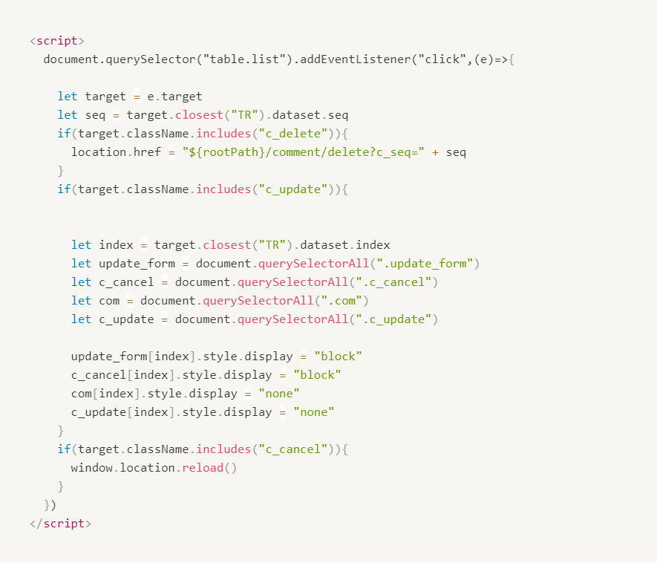
댓글 작성자가 아닐 경우
삭제 및 수정 제한
드롭다운메뉴 구현
글작성자가 아닐 경우
노래 목록 추가 제한

Slide 33
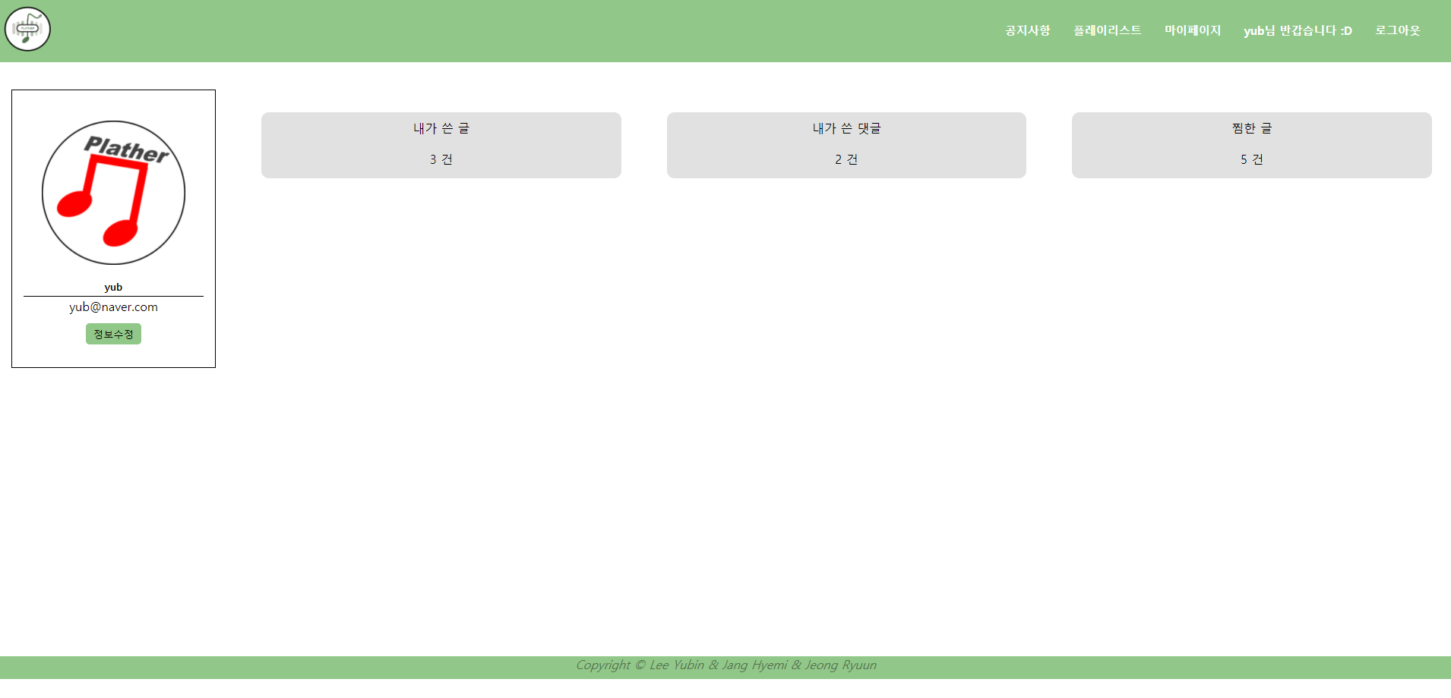
Chapter.1 화면 UI
X
마이페이지 List Page UI

Slide 34


Chapter.1 화면 UI
X
마이페이지 List Page UI

Slide 35


“내가 쓴 글“ 클릭
이외 “내가 쓴 댓글“/”찜한 글＂ 클릭도 위와 유사

Slide 36

Chapter.1 화면 UI
X
마이페이지 회원정보수정 Page UI

Slide 37
X
발표 종료
발표 대기
발표 종료
발표 다시 시작
감사합니다

